Slide 1
Programme de Transformation des TI Stratégie infonuagique Axe technologies

Slide 2

Plan de présentation
Stratégie infonuagique – Axe technologies
Transformation des TI
Faits saillants
Capacités catalysatrices
Pourquoi la conteneurisation?
Feuille de route conteneurisation
Modèle de responsabilité partagée
Points de réflexion
Axes de transformation
Projection infonuagique
Migration infonuagique
Constats

Slide 3
Transformation des TI
Stratégie infonuagique – Axe technologies
Objectifs stratégiques :
Mettre en place des solutions permettant l’adaptation numérique de Loto-Québec
S'assurer que les systèmes d'information soutiennent les orientations d'affaires de Loto-Québec
Faire des TI un partenaire stratégique
Faire évoluer la culture TI

Slide 4

Faits saillants (1/3)
Stratégie infonuagique – Axe technologies
L'informatique hybride est devenue la norme, car les entreprises adoptent rapidement les services infonuagiques tout en maintenant les environnements d'hébergement sur site traditionnels. La clé du succès consistera à gérer toutes les intégrations et à mettre en œuvre des tâches de gestion (telles que le provisionnement et la surveillance) tout en assurant le courtage de services d’infonuagique à l'entreprise.
https://portailvpcti.loto-quebec.com/arch/ent/DevOps/Cloud/2019-Planning-Guide-for-Cloud-Computing.pdf?Web=1

Slide 5
Faits saillants (2/3)
Stratégie infonuagique – Axe technologies
La plupart des entreprises s'attendent à ce que l’infonuagique soit moins chère. Pour réaliser des économies, ils doivent déplacer les bonnes applications, les optimiser correctement et suivre en permanence les dépenses.
https://portailvpcti.loto-quebec.com/arch/ent/DevOps/Cloud/2019-Planning-Guide-for-Cloud-Computing.pdf?Web=1

Slide 6
Faits saillants (3/3)
Stratégie infonuagique – Axe technologies
En 2019, les lignes entre IaaS et PaaS continueront à s'estomper. Les organisations devront développer les bonnes stratégies pour décider comment placer ou créer une application sur les bons services et comment gérer l'ensemble du IaaS et du PaaS sur une base multifournisseur.
https://portailvpcti.loto-quebec.com/arch/ent/DevOps/Cloud/2019-Planning-Guide-for-Cloud-Computing.pdf?Web=1

Slide 7
Capacités catalysatrices
Stratégie infonuagique – Axe technologies
Le terme « Cloud Enabler » fait référence à la technologie et aux fabricants qui fournissent des services pour la technologie infonuagique. Le terme englobe à la fois les solutions technologiques et les fournisseurs qui les développent. Les catalyseurs de l'infonuagique sont principalement des entreprises de technologie de l'information qui développent les blocs de construction sous-jacents, le matériel, les logiciels et autres produits pour un environnement infonuagique. Les technologies infonuagiques offrent également des niveaux de sécurité plus élevés et des délais de commercialisation plus courts, tout en offrant souplesse et évolutivité.
https://whatis.ciowhitepapersreview.com/definition/cloud-enabler/

Slide 8
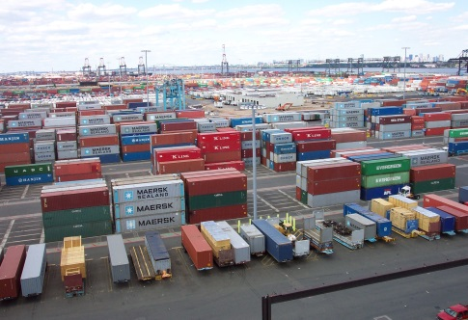
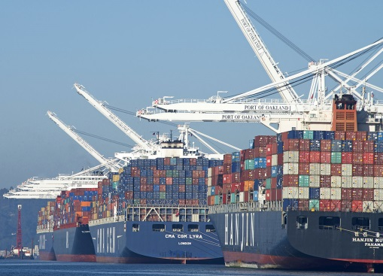
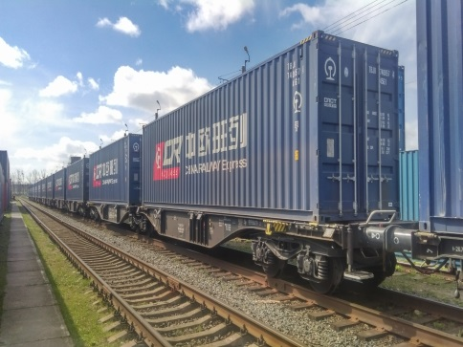
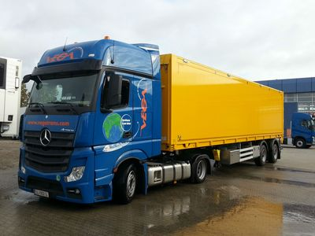
Pourquoi la conteneurisation ?
Stratégie infonuagique – Axe technologies
Qualités
Standardisation
Portabilité
Uniformité
Ségrégation
Efficience
Immuabilité

Slide 9



Feuille de route conteneurisation (1/2)
Stratégie infonuagique – Axe technologies
« Embarquement »
?
« Rétrospection »
?
« Maturité »
150
100
NJHA
PP/PO
« 112 conteneurs »
Nb. conteneurs
NJHA
DEV/TI/TA
« 100 conteneurs »»
50
0
NJHA PP/PO « 40 c. »
T1
T2
T3
LQ : 5 app. préparation
Nter : 5 app. préparation
LQ : 5 app. préparation
5 app. opérationnaliser
2 app. rechange
Nter : 9 app. préparation
5 app. opérationnaliser
2 app. rechange
LQ : 5 app. préparation
10 app. opérationnaliser
2 app. rechange
Nter : 0 app. préparation
14 app. opérationnaliser
2 app. rechange
0
NJHA
PP/PO
JHA
PO
NJHA
DEV/TI/TA
PP/PO
« 220 c. »
JHA
PO (x2) « 40 c. »
NJHA
DEV/TI/TA
PP/PO
« 150 c. »
50
100
Nb. conteneurs
150
200
250

Slide 10
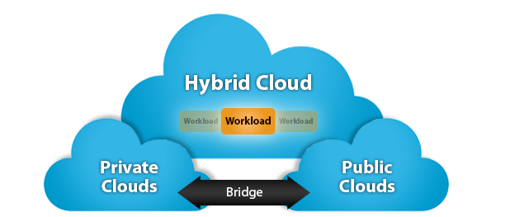



Stratégie infonuagique – Axe technologies
Feuille de route conteneurisation (2/2)
Le modèle de déploiement PaaS doit devenir un réflexe naturel pour l’organisation.
La gestion des « workload » au sein d’une plateforme PaaS est notre futur.
Nous devons privilégier l’infonuagique tout en mitigeant les risques qui y sont associés.
Une approche infonuagique hybride est préconisée dans un contexte « multi-cloud ».
La plateforme de conteneurisation interne nous permettra de pallier à notre capacité d’intégrer (médiation) nos systèmes patrimoniaux.
L’approche hybride et « multi-cloud » nous permettra de mitiger les risques budgétaires (CAPEX et OPEX).
Notes:
Le PaaS doit être un réflexe…
La gestion du workload est notre future…
* Comme le SaaS présentement
Plateforme interne permet aussi d’héberger des applications qui ne sont pas éligibles pour le cloud public.
Fascicule de sécurité de la DCSI: Le contrôle opérationnel, qu’on peut définir comme l’absence d’incertitude sur
le déroulement des opérations … En effet, l’aspect
aléatoire du jeu, son imprévisibilité, dépend entièrement du contrôle opérationnel. Il est
théoriquement possible d’exercer ce contrôle opérationnel malgré la présence de tiers,
mais pas avec l’architecture logicielle actuelle. Sans un changement aux applications, il
est impossible d’assurer le contrôle opérationnel des jeux externalisés en modes IaaS
ou PaaS public.

Slide 11
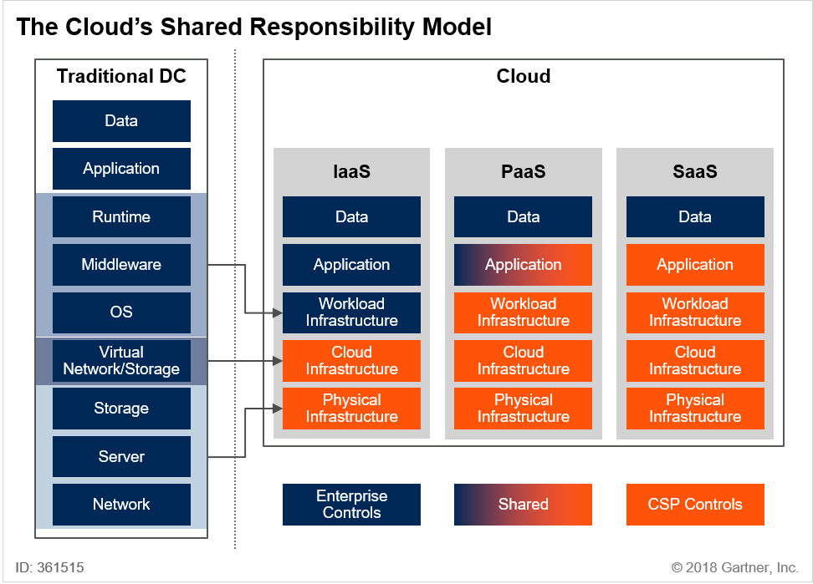
Modèle de responsabilité partagée
Stratégie infonuagique – Axe technologies
An X ?
An 2
An 1
Exception
?
Standard d’entreprise?

Slide 12
Points de réflexion (1/3)
Stratégie infonuagique – Axe technologies
Sur le long terme, à quel niveau du modèle de responsabilité partagée l’entreprise veut-elle s’investir?
Le PaaS doit devenir le modèle de déploiement standardisé pour l’entreprise.
Avons-nous un appétit pour l’externalisation de certaines opérations TI (ex. : plateforme, base de données, stockage, etc..)?
C’est un chemin obligatoire là où l’industrie va nous mener tel que l’a fait, dans le passé, la virtualisation ainsi que Office 365. Nous devons développer cet appétit et saisir les opportunités du modèle infonuagique afin de nous concentrer sur les activités « cœur métier ».

Slide 13
Points de réflexion (2/3)
Stratégie infonuagique – Axe technologies
Comment allons-nous gouverner les données dans un modèle infonuagique (ex. : pérennité des données, stratégie de sortie)?
Les données sont une ressource stratégique de l’organisation, la VPCTI doit se doter d'une gouvernance afin d’assurer leurs pérennités. Les clauses contractuelles des ententes avec les fournisseurs sont la clé principale.
Comment allons-nous procéder avec la migration applicative infonuagique, avons-nous une stratégie de migration?
Nous devons élaborer une stratégie de migration infonuagique couvrant l’ensemble des axes de la transformation. La migration basée sur la désuétude de notre écosystème apparait toujours la plus réaliste.

Slide 14
Points de réflexion (3/3)
Stratégie infonuagique – Axe technologies
Comment allons-nous mitiger les risques associés à cette nouveauté?
En élaborant des architectures agiles, modulaires et flexibles s’appuyant sur les services infonuagiques, tout en ayant recourt à une expertise d’accompagnement selon le besoin.

Slide 15
Axes de transformation
Stratégie infonuagique – Axe technologies
Capa
Capacités catalysatrices infonuagique
Maturité
Approvisionnement
Finances
?
?
+
6
-
+
Portée
4
5
Architecture
DevOps
Conteneurisation
Intégration
Observabilité
Données
GIA
9
Capacité
Expertise
Sécurité
3
8
2
10
7
1
+
Technologies
Organisationnel
Notes:
Sécurité : Il faut établir un cadre de référence générique afin d’évaluer les composantes pouvant adopter le modèle de livraison infonuagique.

Slide 16
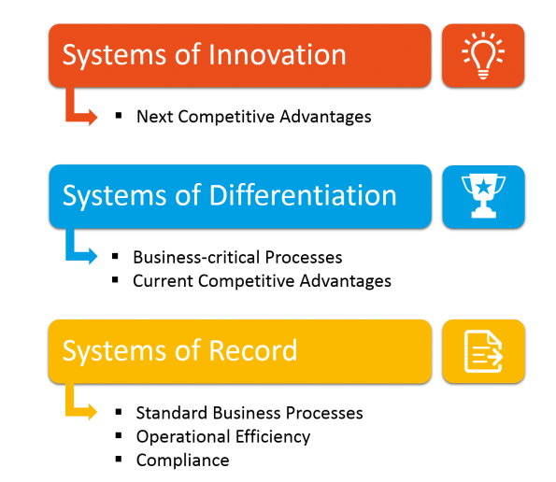
Projection infonuagique
Stratégie infonuagique – Axe technologies
Applications
* à titre indicatif
400
?
?
Durée
0
An 1
An 5
An 10
Notes:
Gartner PACE-Layered Applications :
Gartner's Pace-Layered Application Strategy enables IT organizations to build some systems for rapid change and others for stability, depending on the business need.
https://portailvpcti.loto-quebec.com/arch/ent/DevOps/Cloud/pace-layered-applications-research-report.pdf?Web=1

Slide 17
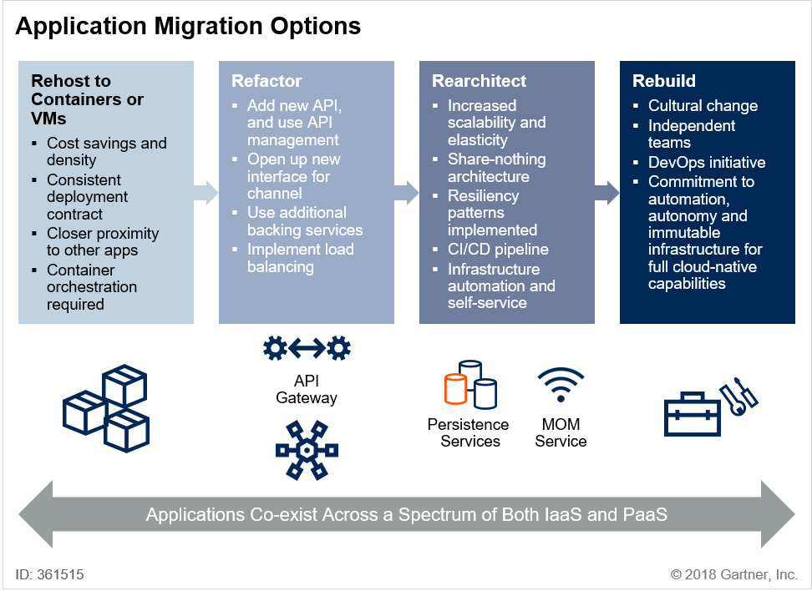
Migration infonuagique
Stratégie infonuagique – Axe technologies
Notes:
Replace = SaaS

Slide 18
Constats (1/2)
Stratégie infonuagique – Axe technologies
Faible niveau de maturité au sein des capacités catalysatrices.
La gestion des données en infonuagique est présentement un bloquant pour le déploiement chez un hébergeur.
Nous devons définir des objectifs (S.M.A.R.T.) et une cible infonuagiques pour le long terme.
Nous devons définir une stratégie d’entreprise pour la migration applicative.
Notes:
S.M.A.R.T. = Spécifique Mesurable Atteignable Réaliste Temps

Slide 19
Constats (2/2)
Stratégie infonuagique – Axe technologies
Nous devons augmenter notre maturité d’intégration et d’observabilité avant d'entamer une migration infonuagique.
La plateforme interne nous permettra de consolider et d’unifier nos pratiques opérationnelles ainsi que de déployer les traitements qui soit ne disposent pas les prérequis pour être déployés chez un hébergeur infonuagique ou bien qui médient nos systèmes patrimoniaux.
Notes:
S.M.A.R.T. = Spécifique Mesurable Atteignable Réaliste Temps

Slide 20
Question?

